Slide 1
МБУ ДО ДШИ г. Нерюнгри
ДШИ п. Серебряный Бор (филиал)
Кенарская Ольга Дмитриевна преподаватель теоретических дисциплин и хора
Роль вокально-хоровой музыки в духовно-нравственном воспитании детей
2018 г.

Slide 2
Цель: исследование возможностей духовно-нравственного воспитания детей и приобщения их к музыке, с помощью вокально-хоровой деятельности.
Задача: показать роль вокально-хоровой музыки в духовно-нравственном воспитании детей.

Slide 4
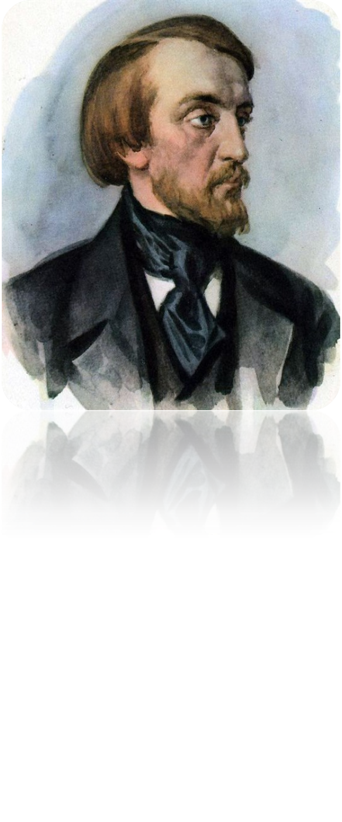
«Музыка есть величайшее искусство, которое возвышает, облагораживает душу, развивает в ней бесконечный, внутренний мир»
В. Г. Белинский

Slide 5

Духовно-нравственная культура-это… индивидуальность, творчество, стремление к ценностям, выработанным предшествующими поколениями в процессе образования и самовоспитания; развитие общественных форм сознания, морали, религии; преобразование таких качеств, как ответственность, отзывчивость, желание и возможность жить с собственной совестью, не причиняя ущерба другим.

Slide 6

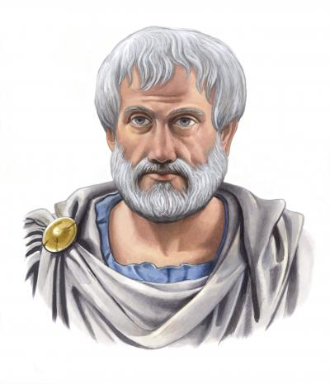
Аристотель утверждал, что с помощью музыки можно влиять на формирование человека, и что музыка способна оказывать воздействие на этическую сторону души.

Slide 7
Сегодня именно учителю музыки тяжело как никогда. Когда ребёнок отправляется в школу, то родители просят его быть особенно внимательным на уроках математики – ничего не пропустить, иначе потом не догонишь. Но много ли родителей, которые просят ребёнка быть особенно внимательным на уроке музыки?

Slide 8
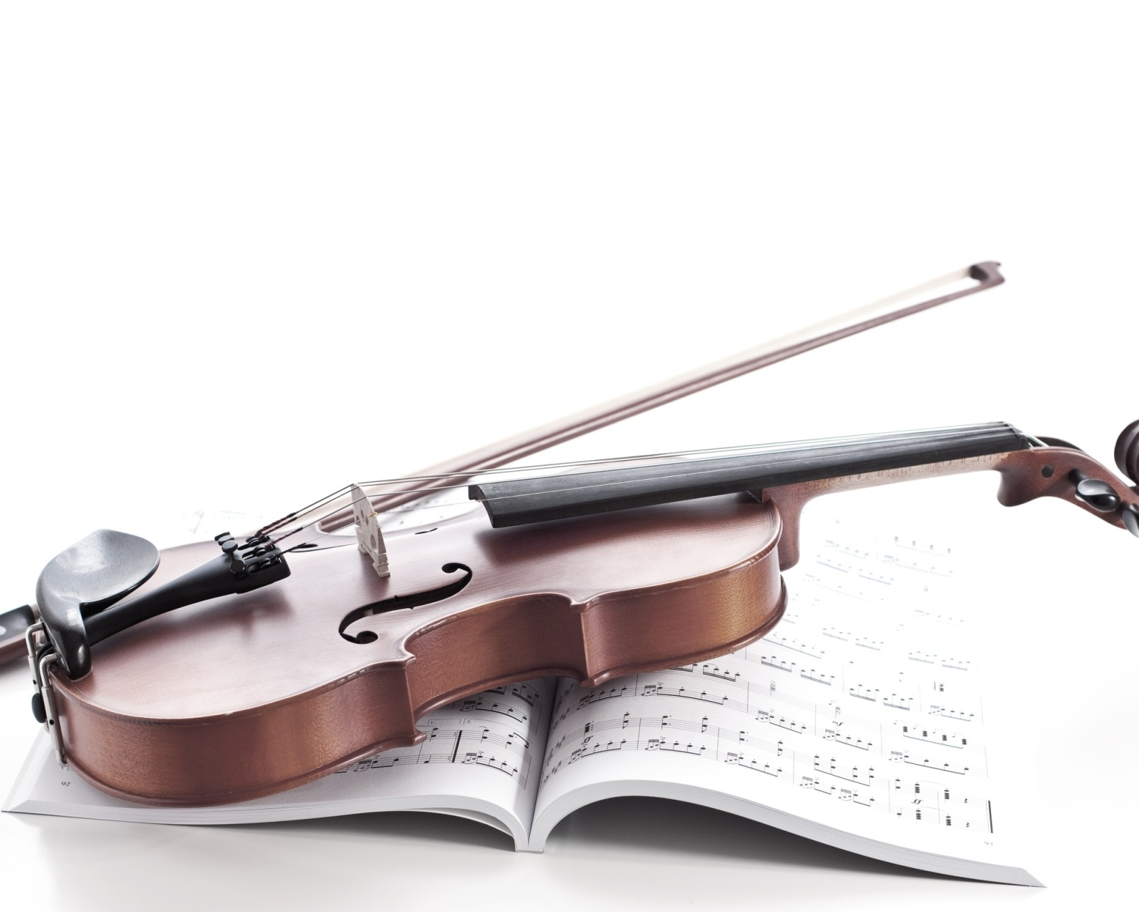
Урок музыки-это одно из средств познания окружающей действительности.

Slide 9
В нашей республике запущен проект « Музыка для всех — республиканский проект духовного развития общества через мир искусства, основной целью которого является воспитание гармонично развитой личности.
Проект определяет цели, задачи, планируемые результаты, содержание и организацию образовательного процесса направленного на формирование общей культуры, духовно-нравственное, социальное, личностное и интеллектуальное развитие, саморазвитие и самосовершенствование обучающихся, обеспечивающие их социальную успешность, развитие творческих способностей.
По мнению Первого президента РС (Якутия) Михаила Ефимовича Николаева, музыкальное воспитание поможет дисциплинировать подрастающее поколение, обогатить его в духовном, интеллектуальном плане, а значит сделать сильнее и умнее.

Slide 10

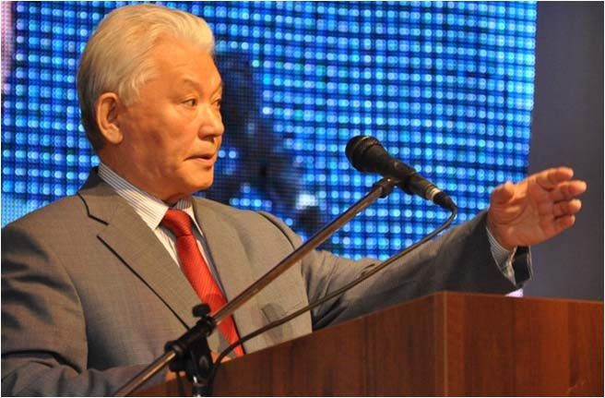
«…Нам нужны новые идеи и крупномасштабные проекты не только в политической, экономической, социальной, но и духовной жизни общества».
М. Е. Николаев

Slide 11
Огромное значение придавал духовно - нравственному воспитанию основоположник русской педагогической науки, талантливый педагог - практик К. Д. Ушинский. «В школе,- говорил он, - определяется лицо будущей России».

Slide 12
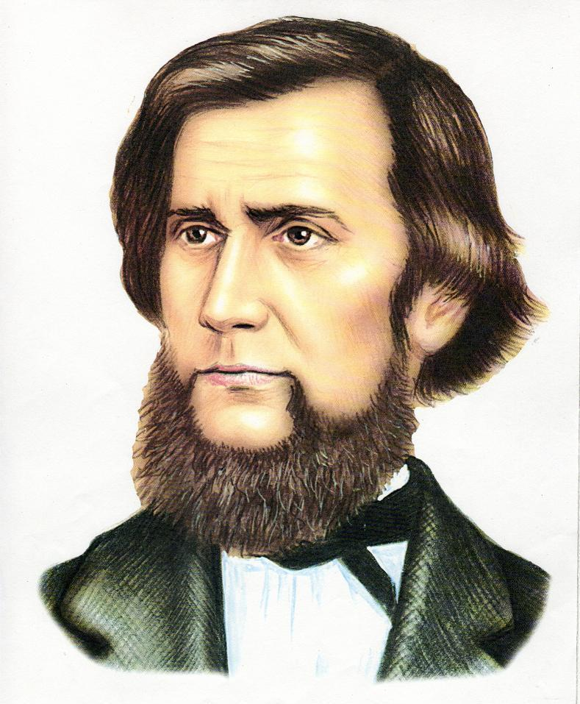
Константин Дмитриевич Ушинский
«Запоёт школа - запоёт вся страна».

Slide 13
Вокально-хоровая музыка открывает маленькому человеку возможность познать мир, и в процессе познания развиваться.
Вокально - хоровая музыка несёт в себе высокую нравственность, любовь, сострадание к человеку и окружающему миру, учение о добре, чувство красоты, гармонии, внутреннего покаяния, дисциплины мыслей и чувств.
Исполняя вокально - хоровую музыку дети постигают глубины национального искусства, формируют и развивают духовно-нравственную культуру в целом.

Slide 14
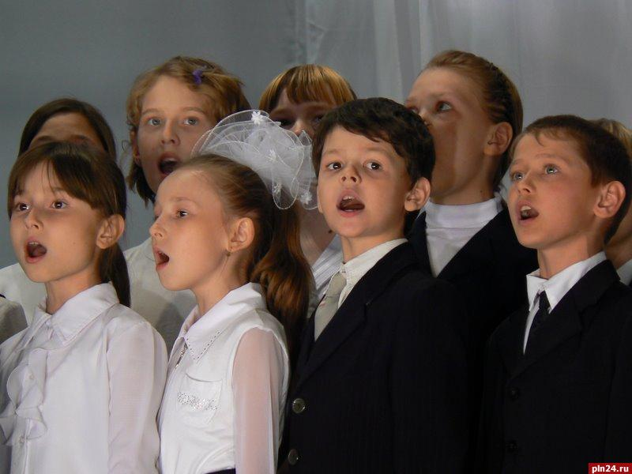
Пение,- наиболее доступная для детей форма музыкальной деятельности.

Slide 15
Хоровому пению, как воспитывающему фактору, уделяли внимание многие деятели хорового искусства, в том числе и известный хоровой дирижер Владислав Соколов: «Дети, поющие в хорошем хоре, где ставятся определённые художественно-исполнительские задачи, выполняют их параллельно с выполнением пусть маленьких, но для них очень важных «детских» жизненных задач». А дети, лишённые возможности петь в хоре, несут потери не только в интеллектуальном, но и эмоциональном развитии».

Slide 16
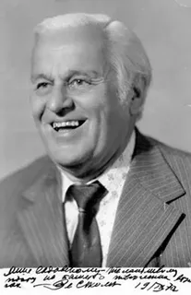
Владислав Геннадиевич Соколов
— советский российский хоровой дирижёр, педагог, композитор.

Slide 17

В нашей Детской школе искусств дети занимаются музыкой, хореографией, изобразительным искусством, играют на разных инструментах. Занимаясь различными видами творческой деятельности, ребенок получает достойный объём культурного опыта, накопленного человечеством.

Slide 18
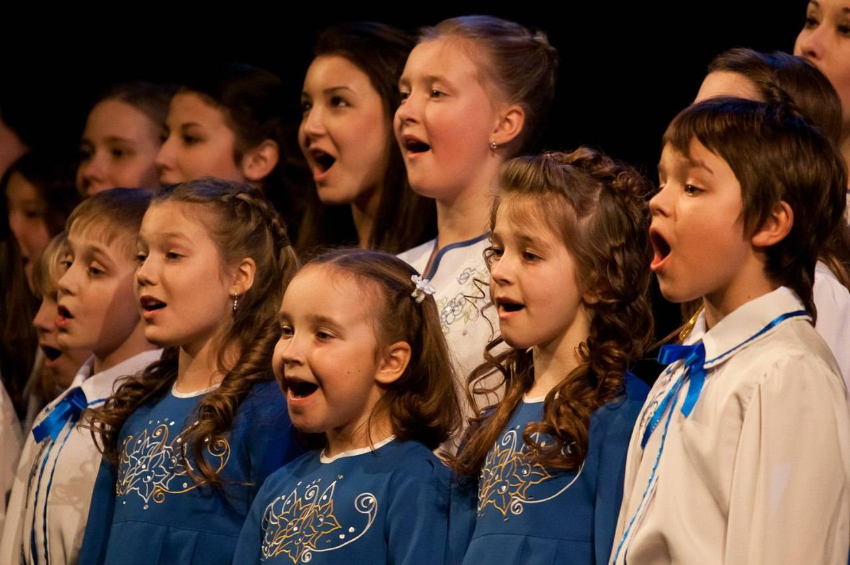
Хоровое пение -наиболее массовый вид музыкальной деятельности.

Slide 19
Основной целью хоровых занятий является формирование музыкально - певческой культуры как неотъемлемой части духовно - нравственной культуры детей. Я, как педагог, должна создать необходимые условия для реализации их творческих способностей средствами вокального пения.

Slide 20
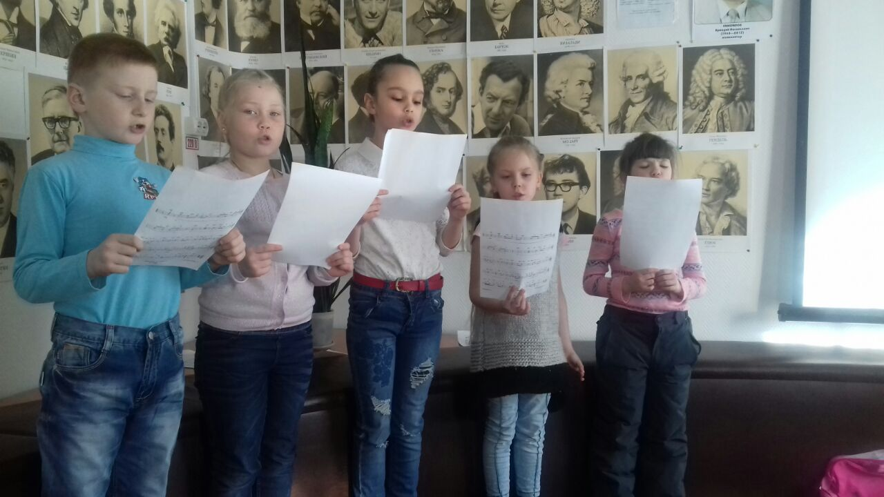
Рабочие моменты…

Slide 21



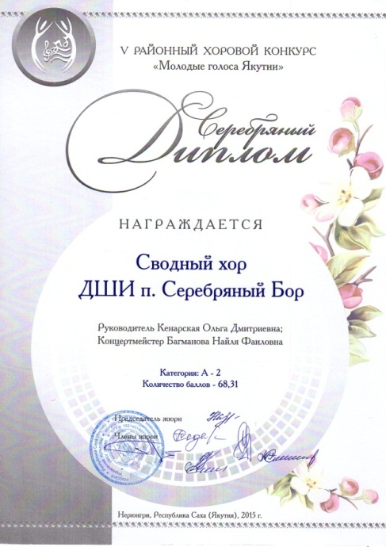
Наши достижения

Slide 22
Список источников:
1. Асафьев Б. О хоровом искусстве. – Л. 1980
2. Горбачева Е. Г. Музыкальная культура современности. М.: Вече, 2002
3. Дивногорцева С. Ю. Духовно-нравственное воспитание в теории и опыте православной педагогической культуры, ПСТГУ, 2010 г.
4. Концепция духовно-нравственного развития и воспитания личности гражданина России в сфере общего образования: проект/ А. Я. Данилюк, А. М. Кондаков, В. А. Тишков. Рос. акад. образования. ― М.: Просвещении, 2009.
Интернет ссылка проекта «Музыка для всех» http://sakhalife.ru/

Slide 23

СПАСИБО ЗА ВНИМАНИЕ!

